Slide 1
旋转位置编码

Slide 2


RoPE原理
Rotary Position Embedding（RoPE）是一种用于在Transformer模型中引入位置信息的技术，它通过旋转操作来编码位置信息，使得模型能够更好地处理序列数据中的位置关系。原理：
1、位置编码的表示：RoPE使用三角函数来表示位置编码。对于一个给定的位置t和维度d，RoPE定义了一个角度 θ_{t,d}， 其公式为： ，i是维度索引，d是向量维度。
2、旋转操作：对于一个向量 x = [x1,x2,… ,xd]，RoPE通过旋转矩阵 R(θ_{t,d}) 对其进行旋转操作，旋转矩阵的形式为：
具体来说，RoPE将向量x的偶数维度和奇数维度分别进行旋转，得到旋转后的向量x’：
3、位置信息的注入：在Transformer模型中，RoPE通常应用于query和key向量。通过对查询和键向量进行旋转操作，RoPE将位置信息注入到注意力计算中，使得模型能够更好地捕捉序列中不同位置之间的关系。

Slide 3

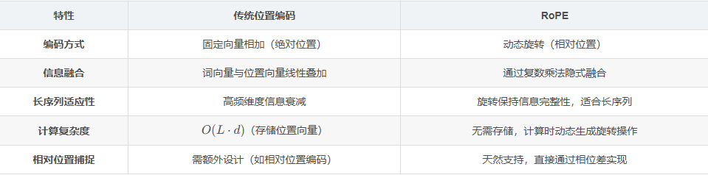
与传统位置编码对比
传统Transformer使用绝对位置编码，通过预定义的正弦函数为每个位置生成固定向量，并与词向量相加。其特点在于绝对性，加性融合，长序列局限。其与RoPE的区别在于：
数学层面：原始编码： ，位置信息通过加法独立于Q/K的交互。
RoPE： 位置信息通过旋转矩阵融入Q/K的点积计算，满足
形成天然编码相对位置差。
Notes:
绝对性：每个位置有唯一编码，直接标记序列中的绝对位置。无法直接捕捉相对位置关系
加性融合：位置向量与词向量直接相加，可能干扰语义信息。
长序列局限：随着位置增大，高频维度（如i 较大时）的编码值趋近于零，导致位置信息衰减。
RoPE通过旋转操作动态编码相对位置，克服了原始编码的绝对位置局限，与自注意力机制深度融合，在长序列处理和相对位置建模上具有显著优势。其核心创新在于将位置信息嵌入到Q/K的交互过程中，而非独立加法融合，使模型能够更自然地捕捉序列中的距离和顺序关系，这也是其在现代大模型（如LLaMA、DeepSeek-V2）中广泛应用的关键原因。

Slide 4




句子“我爱你”（位置1, 2, 3）和“你爱我”（位置1, 2, 3），词向量：假设“我”= x1 ，“爱”= x2 ，“你”= x3 ，传统正余弦编码：位置1的编码为PE₁，位置2为PE₂，位置3为PE₃，在嵌入层输入向量：
计算“我”（位置1）对“你”（位置3）的注意力时，依赖词向量x1和x3的差异，以及PE₁和PE₃的绝对差，若x1=x3（同词不同位置），模型仅通过PE₁和PE₃区分位置，无法直接捕捉距离为2的相对位置关系。
所以其缺陷在于：绝对位置依赖：位置信息是静态加法嵌入，无法显式建模“你”和“我”的相对距离（如“距离2”在两个句子中相同，但模型视为不同绝对位置）。长序列局限性：训练长度外的序列性能下降。相对位置隐含：相对位置信息需要模型隐式学习。
而RoPE通过旋转矩阵对Q和K向量进行位置相关的旋转，动态编码相对位置信息：假设假设词向量维度 d = 4 ，分为2个2D子空间（维度0-1和2-3）：
对“我”的查询向量q₁=W^{Q}x1，拆分为2D子空间：
应用旋转矩阵R(θ₁)得到q’₁： ，同理处理“你”的键向量k₃。
Notes:
注意力分数只依赖相对位置差，RoPE的优势在于：
相对位置建模：无论“我”在位置1还是3，只要相对距离为2，旋转角度差固定，点积结果反映相同的相对位置关系（如“我爱你”和“你爱我”中“我”和“你”的距离均为2，模型可捕捉到相同的相对距离）。
长序列适应性：角度随位置线性增长，无周期性限制，支持训练长度之外的推理

Slide 5
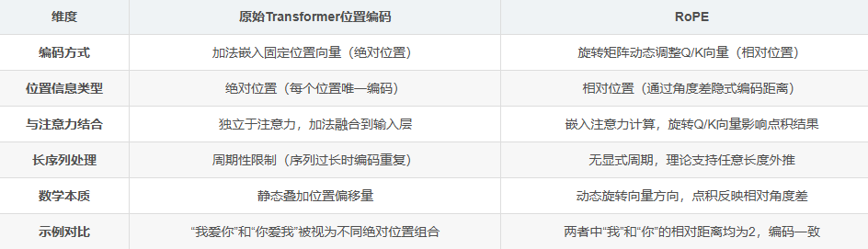
核心差异
RoPE通过动态旋转Q/K向量，将相对位置信息嵌入注意力计算的点积中，解决了原始编码依赖绝对位置和长序列局限性的问题。在“我爱你”和“你爱我”的例子中，RoPE能显式捕捉“我”和“你”的相对距离2，而原始编码仅能区分绝对位置1和3，无法利用相对距离的不变性。这种差异使得RoPE在长序列建模和相对位置敏感任务（如语法分析、长文本生成）中表现更优，成为现代大模型（如LLaMA、DeepSeek-V2）的主流选择。
Notes:
相对位置编码让注意力计算能够感知两个 token 之间的距离/顺序关系（例如 “前后多少位”、“谁在谁的左/右”），这是语言/序列任务中非常重要的结构信息；相对位置比绝对位置更贴近模型需要的“局部/相对关系”信息，因而通常能带来更好的泛化、迁移与长序列外推能力。
语言结构、依赖关系经常与相对位置有关：动词与其主语可能相隔若干词；修饰词通常靠近被修饰词；在代码或 DNA 等序列里，“邻近”或“相对偏移”比绝对位置更重要。
绝对位置（如直接把位置 embedding 加到 token embedding）把位置信息与绝对索引耦合，模型难以学到“位移不变”的规律（例如把句子向右整体移动一段，绝对 embedding 会变）。

Slide 6

DeepSeek-V2中的RoPE
DeepSeek-V2在设计MLA时遇到一个关键矛盾：RoPE通过旋转矩阵对Q和K添加位置信息，要求Q和K在计算时携带与位置相关的参数（旋转矩阵），但是在MLA的低秩压缩中，键的生成需要将上投影矩阵W^{UK}融入查询投影矩阵W^{Q}，以跳过显式计算键值对，但是旋转矩阵会插入在W^{UK}和W^{Q}之间： ，由于矩阵乘法不满足交换律，二者无法合并，必须为每个位置t单独计算 ，导致推理时需重新计算所有前缀token的键，计算量随序列长度呈平方级增长从而显著降低效率。
为解决上述问题，DeepSeek-V2提出解耦策略：将Q和K拆分为位置无关的压缩部分（用于高效计算）和位置相关的RoPE部分（用于捕获序列顺序），两者独立处理后拼接使用。

Slide 7
解耦旋转编码
MLA是把传统多头注意力中占大头的 K/V 信息先做一次低秩（latent）压缩，只缓存压缩后的 latent 表示，在需要计算注意力时再通过小的上采样（up-proj）恢复成每头的 K/V。
压缩（down-project）：c_{t}^{KV}​=W_{D}^{KV}​h_{t​}，恢复（up-project）：k_{t}^{C}​=W_{U}^{K}​c_{t}^{KV}，v_{t}^{C}​=W_{U}^{V}​c_{t}^{KV}
解耦方案：把向量分为两部分：
可压缩部分（k^{C}, v^{C}）：不带 RoPE，完全可以用 c^{KV} 表示并低秩缓存 —— 这是 MLA 的压缩/恢复机制主要作用域。
位置敏感部分（k^{R}, q^{R}）：只在极小的子空间里携带 RoPE（解耦出来），该子空间维度d^{R}很小，必须单独缓存/处理以保留位置关系。
MLA 提供了把大部分 K/V 信息“可压缩化”的能力，而解耦 RoPE 只在必要的子空间保留位置编码，两者结合既保持模型对相对/绝对位置的敏感性，又能把 KV-cache 的内存和计算复杂度大幅降低。
Notes:
解耦 RoPE（Decoupled RoPE）的核心实现思路就是把注意力向量 拆成两块
可压缩部分（*^C）：放到 MLA 的低秩 latent c^{KV} 中，恢复为每头的 k^C, v^C, q^C；不施加 RoPE，可被吸收/缓存并低秩压缩。

Slide 8
解耦 RoPE（Decoupled RoPE）的核心实现思路就是把注意力向量拆成两块：
可压缩部分（*^C）：放到 MLA 的低秩 latent c^{KV} 中，恢复为每头的 k^{C}, v^{C}, q^{C}；不施加 RoPE，可被吸收/缓存并低秩压缩。
位置敏感部分（*^R）：在一个小子空间里承载 RoPE，单独投影并做 RoPE（q^{R}, k^{R}），在计算 attention 时把它与可压缩部分拼回去：q = [q^{C}; q^{R}], k = [k^{C}; k^{R}]。

Slide 9
训练过程解耦旋转编码的使用流程
1、hidden_states（来自上一层）被送入 attention 的 q/k/v 投影路径：q_a_proj + q_b_proj 产生 q，kv_a_proj_with_mqa 产生 compressed_kv（包含 compressed latent + k_pe）。（源码：q = self.q_b_proj(self.q_a_layernorm(self.q_a_proj(hidden_states)))，compressed_kv = self.kv_a_proj_with_mqa(hidden_states)）。
2、将 q 按每头 split 成 q_nope（可压缩部分）和 q_pe（RoPE 子空间），也就是解耦。compressed_kv 也被取出恢复成 compressed_kv & k_pe。
3、从 self.rotary_emb(...) 获得 cos, sin（直接基于 seq_len 生成），对 q_pe 与 k_pe 调用 apply_rotary_pos_emb，得到带位置信息的 q_pe'、k_pe'。
4、把 q_nope || q_pe' 和 k_nope || k_pe' 拼回完整 q / k，v 由 value_states（从 compressed_kv 恢复得到）提供。随后按常规做 scaled-dot softmax attention，得到输出。
Notes:
训练时不需要特殊 cache 操作 —— 整段序列一次性完成 RoPE 与 attention。

Slide 10
推理过程解耦旋转编码的使用流程（use_cache=True）
1、每步生成时计算并缓存两类小向量：缓存 compressed latent( compressed_kv 的小投影），而不是完整的 k^{C},v^{C}（即不做上采样保存大 tensor）。缓存 RoPE 子向量 k_pe（维度很小，只保存位置敏感子空间）。
2、恢复（batch 上采样）：当需要对新的 q 做 attention 时，批量把缓存的 compressed_kv 批量上采样生成 k_nope 与 v，再把缓存的 k_pe（经过 apply_rotary_pos_emb）广播/拼接成完整 k。这样避免每一步都重复做大维度的上采样，只做一次批量上采样，节省时间与内存带宽。
3、位置对齐：position_ids 与 kv_seq_len + past_key_value.get_usable_length(...) 的处理确保：即便在 decode情形下，cos[position_ids] 会正确索引到 prefix + new step 所需的角度，避免位置错位。
4、最终 attention：与训练一样把 q = q_nope || q_pe' 与 k = k_nope || k_pe' 拼接然后做 scaled-dot attention。由于绝大多数 K/V 信息以小 latent 缓存，因此总缓存显著变小（论文给出 ~93% 的 KV cache 缩减示例）。
Notes:
这是解耦 RoPE 与 MLA 的关键优势所在 —— 可以用更小的 cache 存储必要内容，节省内存与带宽：
RoPE 不是像位置 embedding 那样把位置“加入”向量，而是把位置映射到 cos/sin 的旋转矩阵，然后把这个旋转应用到每个 q/k 的子向量上，每个 token 的 q/k 都必须使用与其在序列中的绝对位置 p 对应的 cos,sin位置对齐是为了保证：在增量生成（decode）时，对历史 key/value 与新生成 token 一致地使用 与它们各自“真实位置”相对应 的 cos/sin 角度（RoPE），否则 attention 的相对/绝对位置信息会错位。

Slide 11
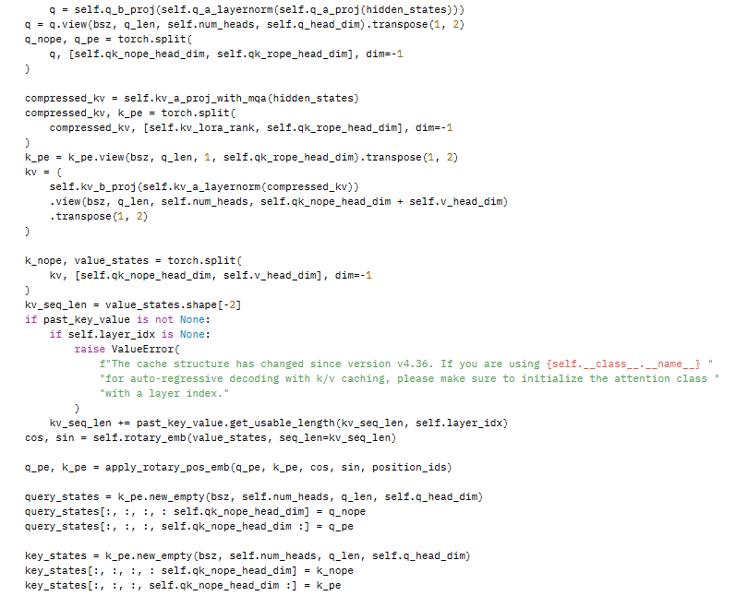
将 q 切成 q_nope（NoPE） 和 q_pe（要做 RoPE 的部分）
从 compressed_kv 中取出 k_pe（RoPE 部分）和 compressed_kv
从kv中取出k_nope和 v
past_key_value is None即为训练模式，not None为推理模式
把 kv_seq_len 加上 past_key_value.get_usable_length(...) 进行位置对齐，也就是当前步要计算的 key 的长度”扩展为 已缓存的 prefix 长度 + 当前这次的长度
从 rotary_emb 获取 cos/sin
对 q_pe/k_pe 调用 apply_rotary_pos_emb 后再拼回去构造完整 q/k（最后 attention 计算使用拼回的 q/k 与 v）。
Notes:
在DeepSeekV2Attention这个类的forward方法中把 RoPE 逻辑和 MLA 压缩/恢复逻辑结合
Q能切出来说明Q只在当前时间步使用，而K和V是先压缩再缓存，必要时给恢复处理
在生成时，历史 keys 已经存到缓存里，过去那些 keys 对应的是当时的绝对位置（例如 token0、token1 ... tokenN-1）。当你新生成 token(s) 时，需要对这些历史 keys 使用与它们生成时相同的 cos/sin 行（而不是重新把它们当作新位置），否则相对位置关系会错位，attention 权重会出错。
DeepSeek 的设计倾向把 k_pe（位置敏感小向量）以未旋转形式缓存，把 cKV（可压缩 latent）也缓存；在使用时批量上采样 cKV、批量对 k_pe 做 RoPE（使用由 kv_seq_len 得到的 cos/sin），再拼接成完整 K。这样兼顾了正确的位置信息与低内存缓存策略

Slide 12
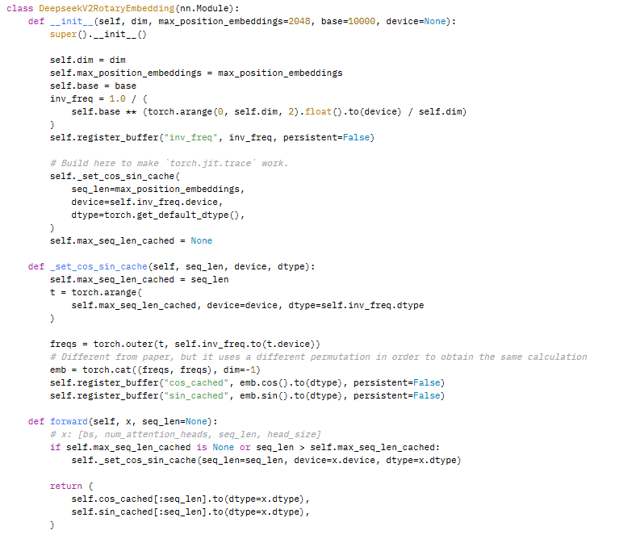
DeepseekV2RotaryEmbedding的作用是预计算并提供按位置索引的 cos / sin 值，用于高效对 q/k 的 部分维度（解耦出来的 RoPE 子空间）施加旋转位置编码。
首先进行初始化，以及一些参数的定义。
预先把 cos/sin 做好并缓存在 buffer 中，apply_rotary_pos_emb 只需按 position_ids 索引并广播，这样非常高效
前向传播返回与x相匹配的cos/sin的前seq_len行
Notes:
预计算能避免每次计算三角函数开销；在生成时按 position_ids 索引能正确对齐已缓存的 prefix 与新 token 的位置。

Slide 13
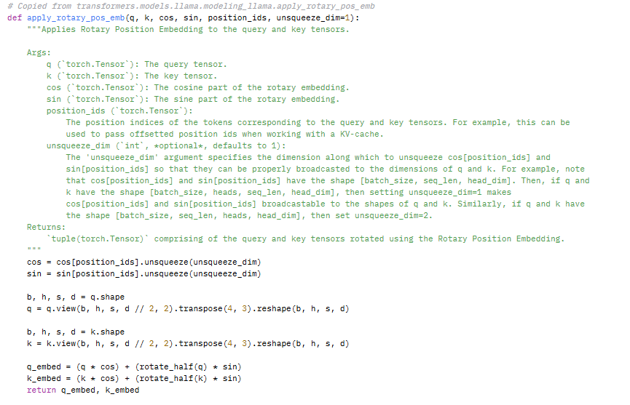
根据位置索引选择对应的cos和sin值，这就是根据token的实际位置选择对应的旋转角度(通过cos/sin表示)。
然后将q/k的维度分为两部分，交换位置后重组。
然后应用旋转编码添加位置信息。
Notes:
这段代码实现了旋转位置编码(RoPE, Rotary Position Embedding)的核心逻辑，主要用于为Transformer模型中的query和key添加位置信息。

Slide 14
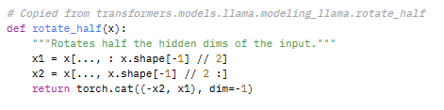

将输入张量的后一半维度取负值，并与前一半维度交换位置，用于实现位置信息的旋转变换。
这样就使模型能够编码绝对位置信息的同时，保持相对位置关系，并且通过旋转操作，使query和key的点积结果只与它们的位置差有关
rotate_half 恰好给出旋转中需要与 sin 相乘的那部分。

